Slide 1
DATABASE OG MYSQL · GANG 3
Datatyper og SQL
Vælg den rigtige datatype og skriv tydelig SQL
TEORI
xbi · 2026

Slide 2
Hvad er SQL?
SQL = Structured Query Language.
Bruges til at gemme, manipulere og hente data i relationelle databaser.
Understøttes af systemer som MySQL, MS Access, Oracle m.fl.

Slide 3
Opgave: 2

Slide 4
Fordelene ved at bruge et DBMS (Database Management System) frem for et Excel-ark?

Slide 5
OVERBLIK
I dag lærer du
Efter undervisningen kan du forklare, anvende og kontrollere de vigtigste begreber.
1
Skelne mellem SQL og MySQL
2
Vælge passende datatyper
3
Forstå NULL og NOT NULL
4
Læse CREATE, INSERT og SELECT

Slide 6
GRUNDLAG
SQL, MySQL og Workbench
SQL
MySQL Server
MySQL Workbench
Sproget til at definere, ændre og hente data.
Et DBMS, der implementerer SQL.
Et grafisk værktøj til model, SQL og administration.

Slide 7
DATATYPER
Vælg efter betydning
Tal
Tekst
Dato og tid
Sand/falsk
INT til heltal.
DECIMAL(p,s) til præcise beløb.
CHAR til fast længde.
VARCHAR til variabel længde.
DATE, TIME, DATETIME og TIMESTAMP.
BOOLEAN
https://www.w3schools.com/mysql/mysql_datatypes.asp

Slide 8
KVALITET
NULL er ikke tom tekst
NULL
NOT NULL
Standardværdi
Værdien er ukendt eller mangler.
Kolonnen skal have en værdi.
DEFAULT kan give en kendt startværdi.

Slide 9
SQL
Opret en enkel kundetabel
1 CREATE TABLE kunde (
2 kunde_id INT AUTO_INCREMENT PRIMARY KEY,
3 navn VARCHAR(100) NOT NULL,
4 email VARCHAR(150),
5 oprettet DATE NOT NULL,
6 kredit DECIMAL(10,2) DEFAULT 0.00
7 );
Datatypen beskytter data.
INT er ikke egnet til telefonnumre eller postnumre.
DECIMAL er bedre end FLOAT til penge.

Slide 10
SQL
Indsæt og hent data
1 INSERT INTO kunde
2 (navn, email, oprettet, kredit)
3 VALUES
4 ('Ada', NULL, '2026-10-28', 250.00);
5
6 SELECT *
7 FROM kunde;
Tekst og dato står i enkelte anførselstegn.
Tal står uden anførselstegn.
NULL står uden anførselstegn.

Slide 11
QUIZ
Test din forståelse
Svar først individuelt, sammenlign derefter med personen ved siden af.
1. Hvilken datatype passer bedst til en pris?
2. Hvorfor bør et postnummer normalt ikke være INT?
3. Hvad er forskellen på NULL og en tom tekststreng?
4. Hvad returnerer SELECT * FROM kunde?

Slide 12
Relationelle nøgler
Primærnøgle: identificerer den enkelte post i databasen.
Vi siger også, at primærnøglen gør hver post i tabellen unik.
Fremmednøgle: En fremmednøgle refererer til primærnøglen i en anden tabel og
forbinder data på tværs af tabeller.
12

Slide 13
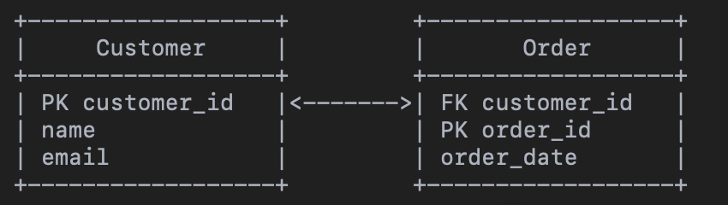
Referentiel integritet (på engelsk: Referential Integrity) betyder, at relationerne mellem tabeller i en database er korrekte og konsistente.

Slide 14
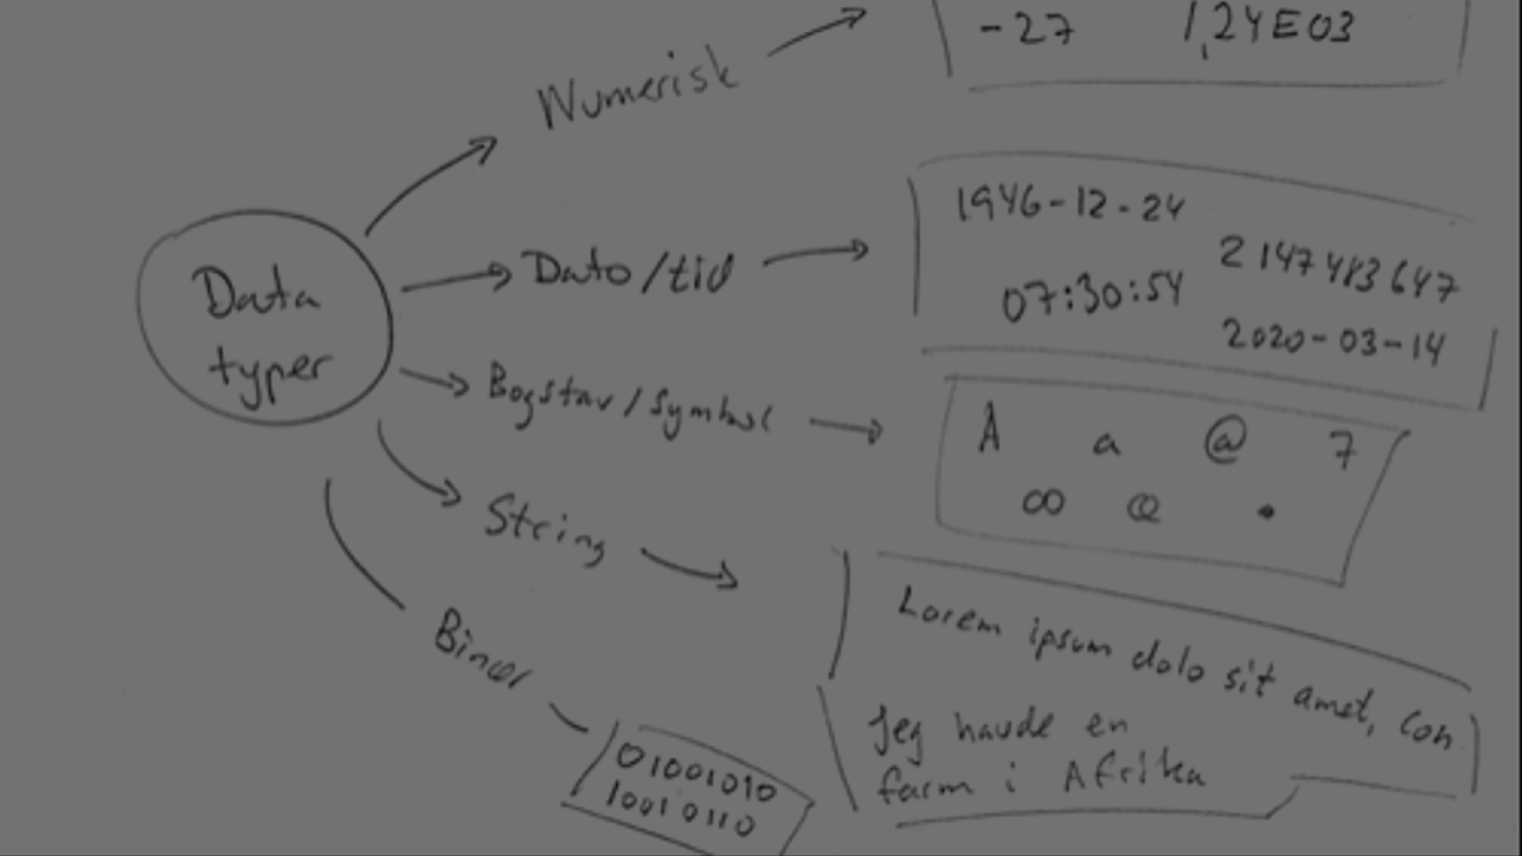
Data type
I MySQL

Slide 15
Null
Null: Repræsenterer en værdi, der er ukendt eller har ingen værdi.
Tips
NULL bruges ofte til valgfri felter, hvor man ikke altid har data.
Kolonner, der ikke må være tomme, sættes til NOT NULL (SQL).
15

Slide 16
Open sample DB-world-mysql.sql
Table city- find datatyper
https://www.w3schools.com/mysql/mysql_datatypes.asp
Notes:
DESCRIBE Customers;
-- eller
DESC Customers; or click the I icon by the db

Slide 17
DB/Skema World-->Table city- >
CountryCode (char 3)
Notes:
e.g. 001

Slide 18
Open sample DB-Albumn
Se table track-> title
Notes:
DESCRIBE Customers;
-- eller
DESC Customers; or click the I icon by the db

Slide 19
Open sample DB-scratch.sql see table sale-> id price

Slide 20


Slide 21
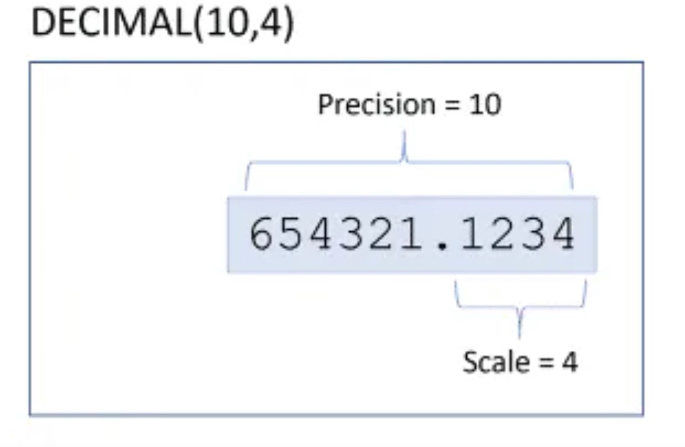

Slide 22
Open sample DB-albumn see table albumn released
Notes:
Show in EU format
select
released,
DATE_FORMAT(released, '%d.%m.%Y') AS release_date_EU
from
album.album;

Slide 23
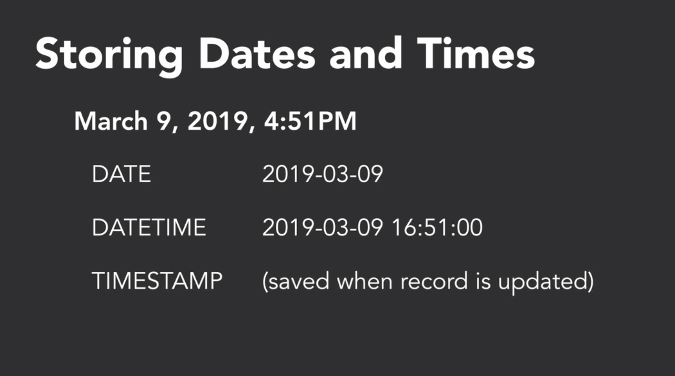
Notes:
Datetime is for events, appointments
Timestamp log activity

Slide 24
MySQL – syntax
Pearson Education © 2014

Slide 25
MySQL
MySQL er relativt let at lære:
det er ikke-proceduralt – du angiver, hvilken information du har brug for, i stedet for hvordan den skal hentes.
Pearson Education © 2014
25

Slide 26
Skriv MySQL
En SQL-sætning består af reserverede ord og brugerdefinerede ord.
'Keywords' ord er en fast del af SQL og skal staves nøjagtigt som foreskrevet.--such as SELECT, DELETE, or BIGINT
Kilder: https://docs.oracle.com/cd/E17952_01/mysql-8.0-en/keywords.html
26

Slide 27
Reserveret Ord
Hvis du har en brugerdefineret tabel eller kolonne, der indeholder et reserveret ord i SQL, kan du stadig bruge det, men du skal sætte navnet i backticks (`) i MySQL.
CREATE TABLE `order` ( `id` INT PRIMARY KEY, `customer` VARCHAR(100), `amount` DECIMAL(10,2) );

Slide 28
Navngivningskonvention:
Store bogstaver repræsenterer reserverede ord
(f.eks. SELECT, INSERT, WHERE)
Små bogstaver repræsenterer brugerdefinerede ord
(f.eks. tabelnavne og kolonnenavne: kunde, ordre, pris)
Pearson Education © 2014
28
Notes:
Workbench can fix

Slide 29
SQL Literals
Ikke-numeriske literaler skal være omgivet af enkeltanførselstegn
(f.eks. ‘London’)
Numeriske literaler må ikke være omgivet af
-- Non-numeric literal (string) SELECT * FROM kunder WHERE by = 'London';
-- Numeric literal SELECT * FROM ordre WHERE beløb > 650;
Pearson Education © 2014
29

Slide 30
SQL HandsON

Slide 31
Create DB
Syntax
CREATE DATABASE databasename;
CREATE DATABASE sales1;
Notes:
https://www.w3schools.com/mysql/mysql_create_db.asp

Slide 32
Create TABLE
CREATE TABLE kunder (
kundenr INT AUTO_INCREMENT PRIMARY KEY,
navn VARCHAR(50),
gade VARCHAR(30),
postnr INT(4),
email VARCHAR(50),
mobil INT(8)
);
Notes:
Hint do not use space in the name field, use underscore

Slide 33
INSERT
Syntax:
Here is generic SQL syntax of INSERT INTO command to insert data into MySQL table:
INSERT INTO table_name ( field1, field2,...fieldN ) VALUES ( value1, value2,...valueN );
To insert string data types, it is required to keep all the values in single quote, for example:- 'value'
Notes:
To insert data into MySQL table, you would need to use SQL INSERT INTO command. You can insert data into MySQL by using any script like PHP.

Slide 34
Null
INSERT INTO table_name ( field1, field2,...fieldN ) VALUES ( value1, value2,...NULL );

Slide 35
How to see the result?

Slide 36
SELECT * FROM kunder;

Slide 37
øvelse- database
I skal betragte skoledatabase med tre tabeller for Kursus, Elever og Lærere.
Hvilke nøglefelter skal der være i de enkelte tabeller?
Hvilken datatype i de enkelte tabeller ?

Slide 38
SchoolDB challenge og ekstra challenge (topic til undersøge)
Uge46.docx

Slide 39
❓ Quiz: Test din viden om databaser
Hvad er forskellen på en primærnøgle og en fremmednøgle?
  A) De bruges til at sortere data
  B) Primærnøglen identificerer en post, fremmednøglen skaber relationer
  C) De er begge valgfri
Hvilken datatype bruges til tekst i MySQL?
  A) INT
  B) VARCHAR
  C) DATE
Hvad betyder NULL i en database?
  A) En tom streng
  B) En ukendt eller manglende værdi
  C) En fejl
Hvordan skriver man en SQL-sætning for at hente alle rækker fra en tabel?
  A) SELECT ALL FROM table;
  B) GET * FROM table;
  C) SELECT * FROM table;
Hvad skal man gøre, hvis man vil bruge et reserveret ord som tabelnavn?
  A) Undgå det
  B) Sætte det i backticks (`)
  C) Skrive det med små bogstaver

